Slide 1

Trabajo de control moderno
Samuel Octavio González Azpeitia

Slide 2
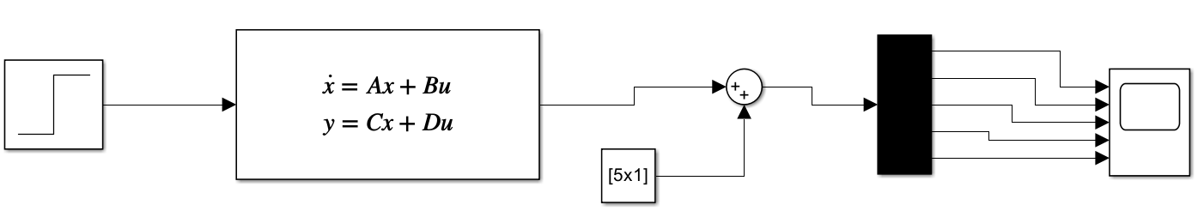
PASO 1
Dentro del proyecto el primer paso fue trimar y linealizatr el modelo que nos proporcionaron los profesores. Una vez habiendo hecho eso lo siguiente fue razonar los valores y respuestas para un bucle abierto.
Estos fueron los resultados obtenidos:

Slide 3
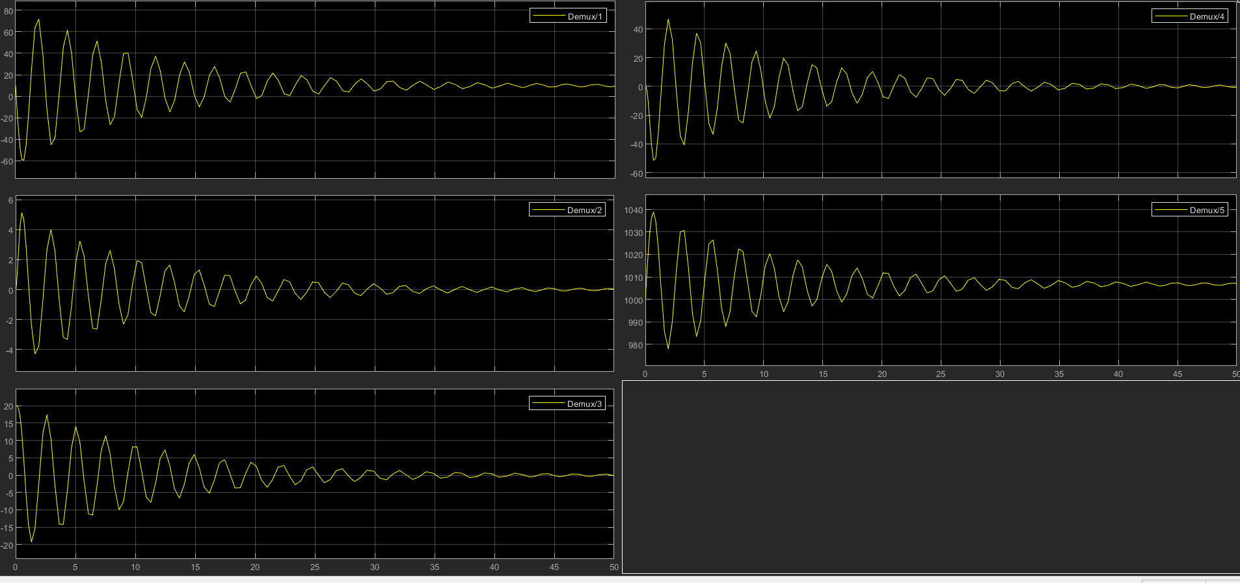

Slide 4
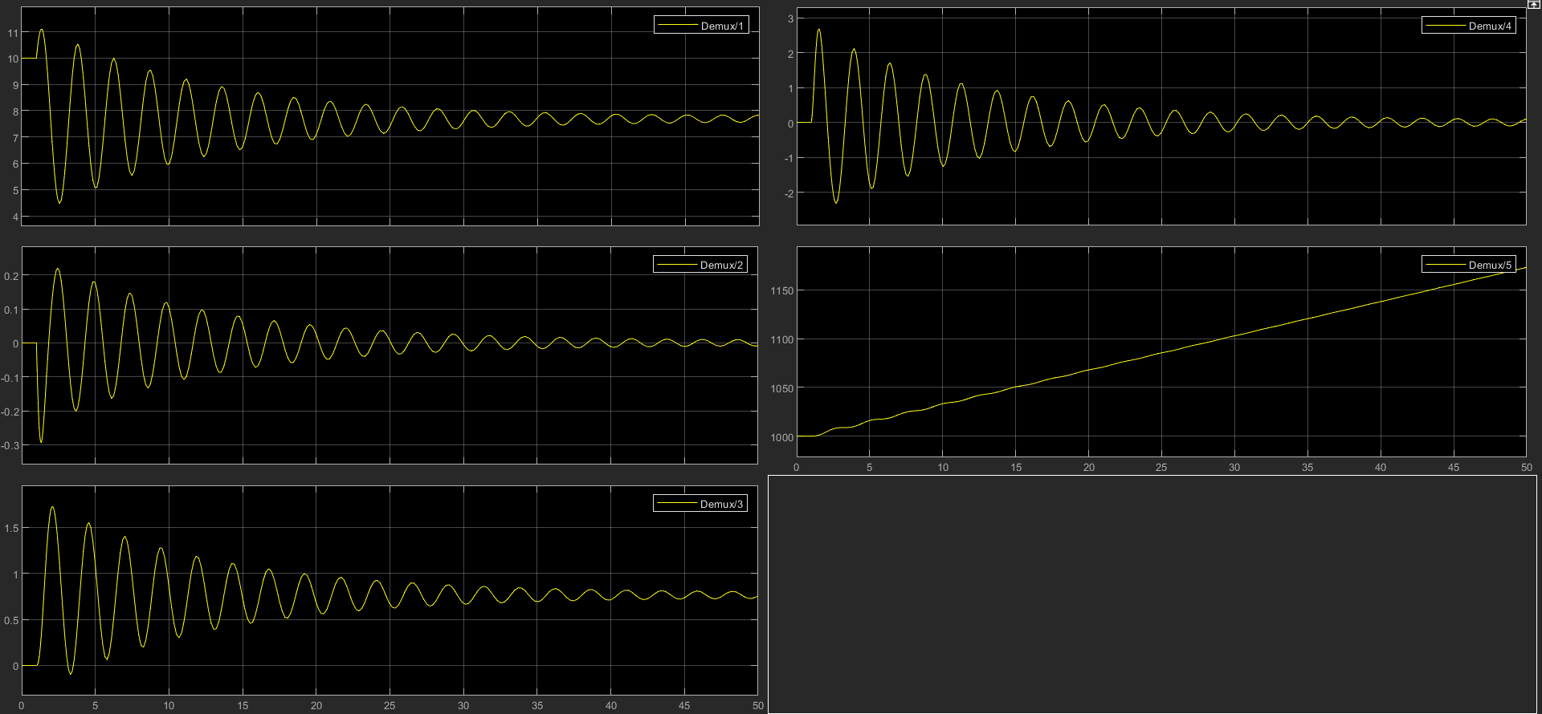
Escalón en el acelerador.

Slide 5
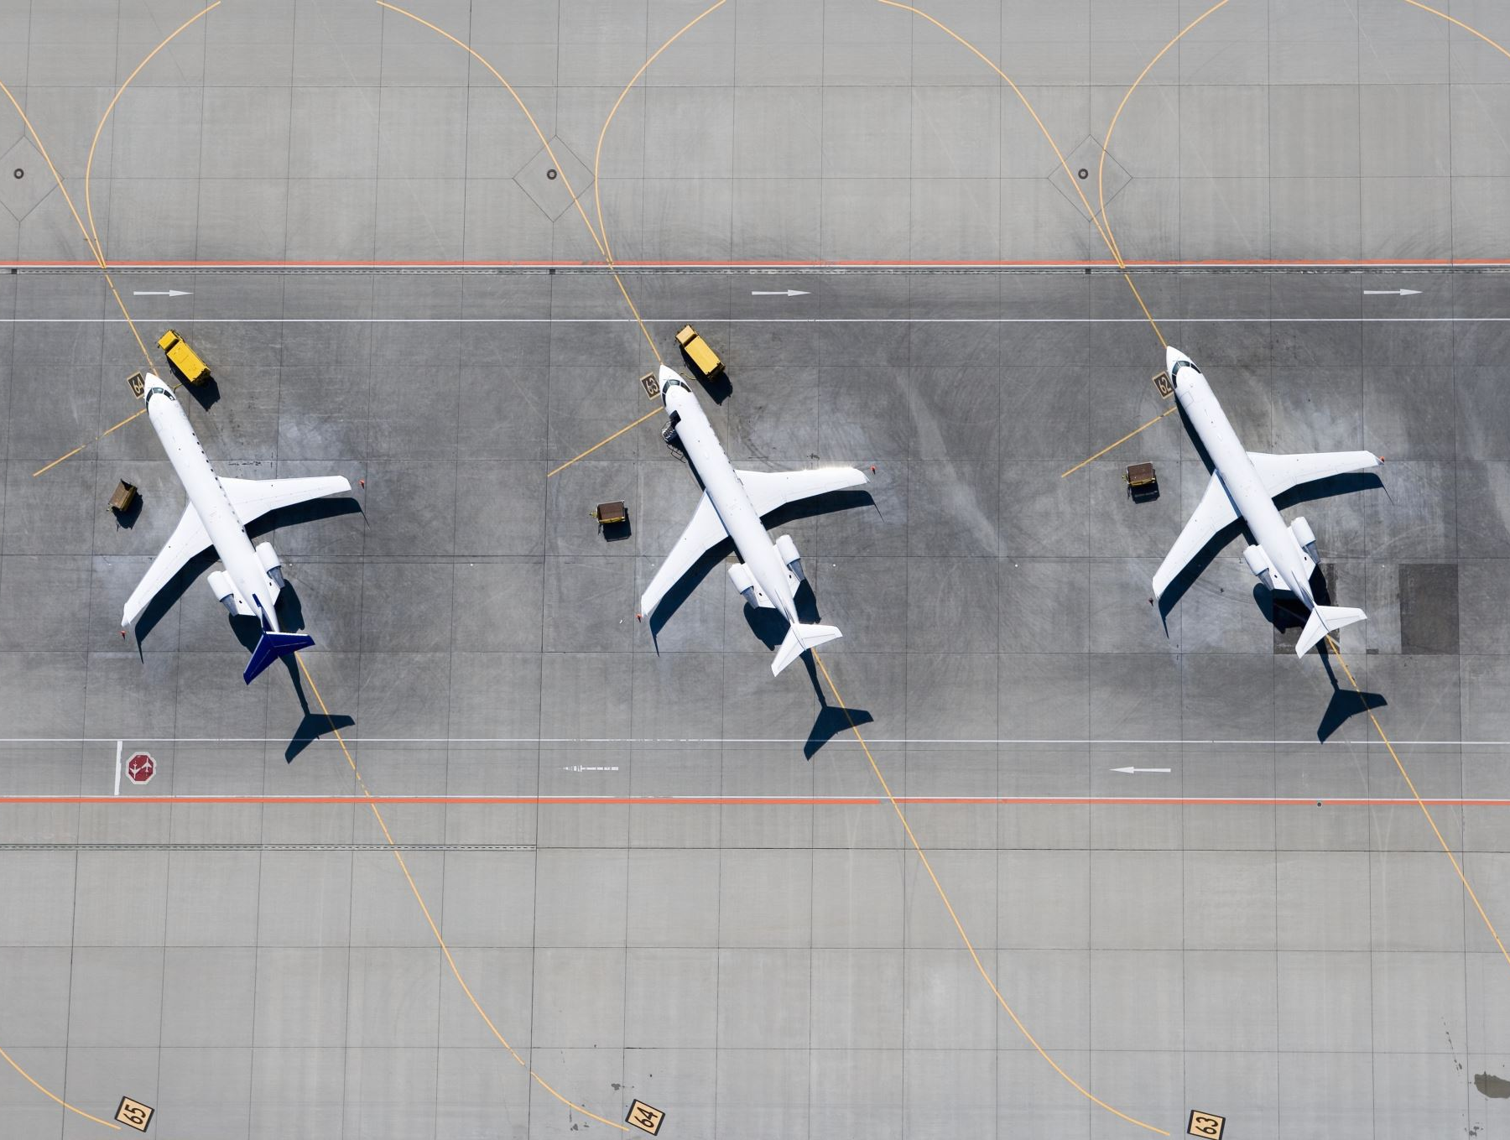
PASO 2
En el segundo paso lo que se requería fue desarrollar dos controladores, un tipo pole placement y el segundo tipo LQR, lo que tenían que hacer era regresar a su posición original el avión cuando recibían perturbaciones.

Slide 6
